Slide 1
Pythonを活用した株価のウェブcrawling
千尙祐(チョンサンウ Sang-woo Chun)

Slide 2
順序
1. コードの使い方
2. コードの解説

Slide 3
1. コードの使い方

Slide 4
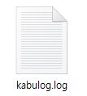
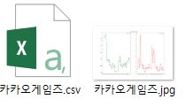
コードの使い方
PycharmのterminalやCMDでpythonファイルがあるフォルダに入って
python kabusavecsv．py ‘会社の名前’ ‘日付（yyyy．㎜．dd）’
上記のコマンドで入力。
例
結果
ウェブで株価をcrawlingして資料をcsvファイルで保存し
graphを描くjpgファイルとlogファイルが生成。
* 生成したファイル

Slide 5
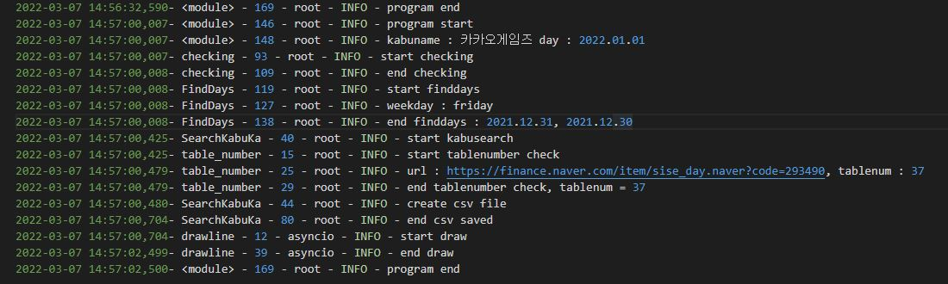
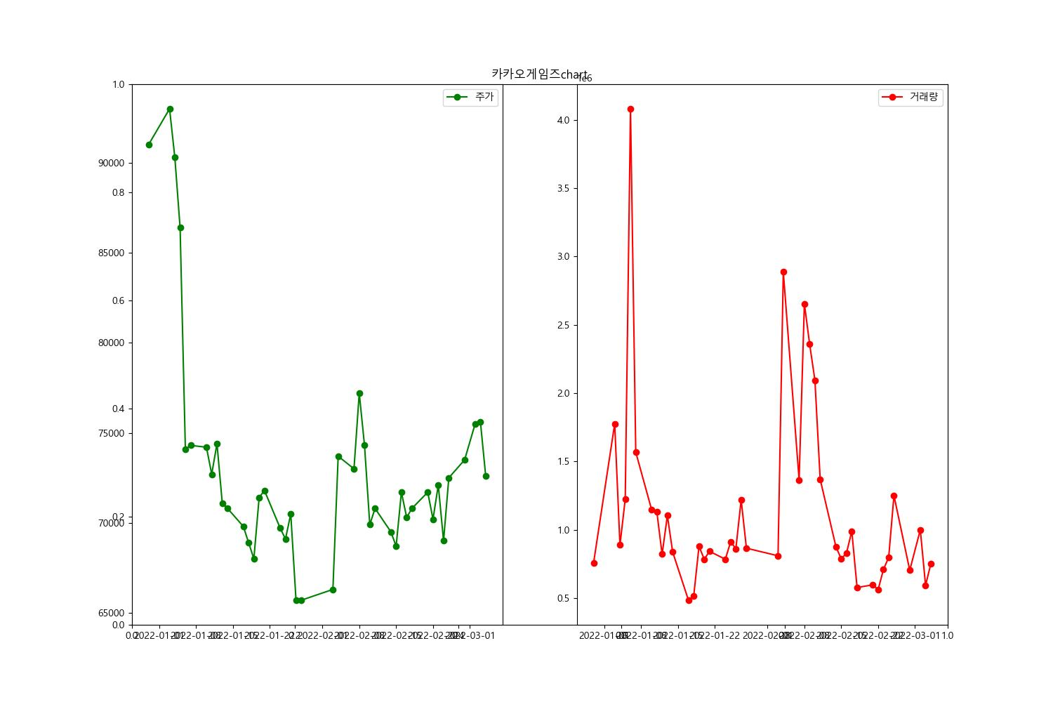
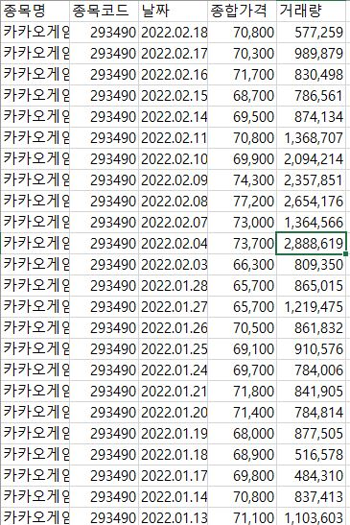
結果
*logファイル
* 株価と取引量を描くgraphファイル
* csvファイル

Slide 6
2. コードの解説

Slide 7
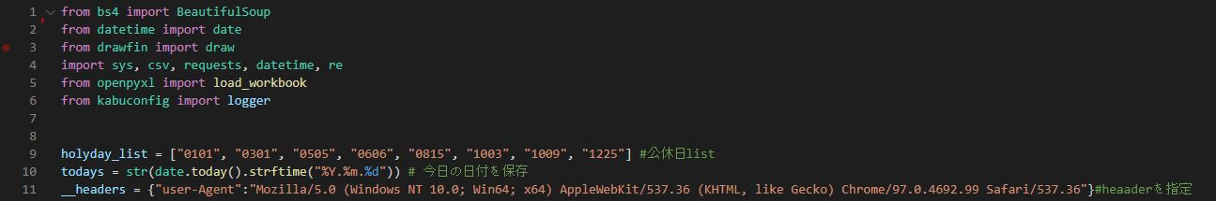
コードの解説
変数 - holyday_list : 公休日をlistで保存 - todays : 今日の日付を確認 - __headers : crawlingする時接続に使うheader - logger : logを記録するためlog形式を定義したファイルを呼ふ

Slide 8
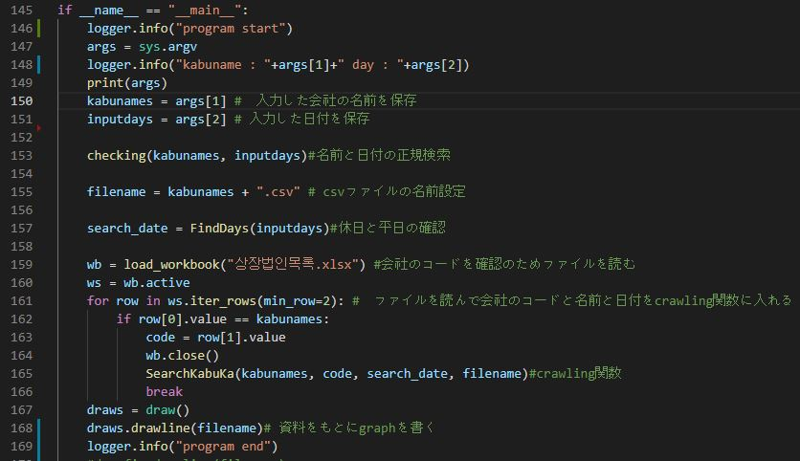
コードの解説
変数 - args : パラメーターを保存 - kabunames : 会社の名前を保存 - inputdays : 日付を保存 - filename : csvファイルの名前 - checking : kabunameとinpudaysの入力異常を確認す関数 - search_date : 休日を確認して平日に変える関数 - wb, ws : xlsxファイルを読む変数 - searchkabuka : 株価をcrawlingする関数 - draws : 株価をgraphに出力するclass

Slide 9
コードの解説
2. コードの流れ 1) Mainで初めてlogにprogramの始まりを記録。 2) 入力されたパラメーターを kabuname と inpudays に入れる。 3) Checking関数にkabunameとinpudaysを入れて検索。 4) Search_daysで休日を確認して平日に変換する。 5) Xlsxファイルを読んで会社のコードを確認してcrawling関数のsearchkabukaに 会社の名前とコード、日付、ファイルネームを入れる。 6) Graphを描くclassを呼んでgraphを描く 7) Programの終了をlogに記録

Slide 10
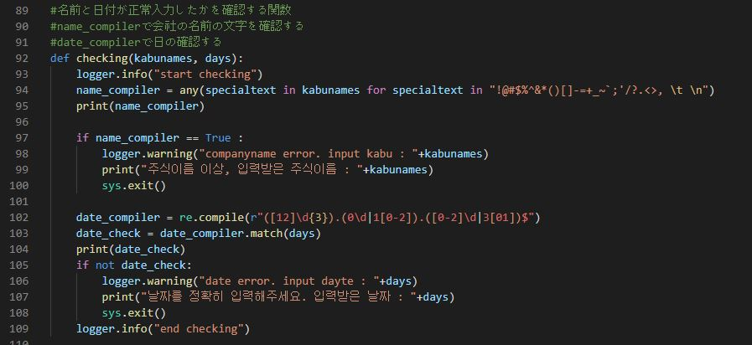
コードの解説
変数 - name_compiler : kabunameに特殊文字が含まれるかを確認してboolenで保存 - date_compiler : yyyy.mm.dd の形式に合ってるかを確認する正規表現 - date_check : daysをdate_compilerとmatchしる
コードの流れ -

